Slide 1

Javascript. Уровень 2
Урок 1
ООП в Javascript
Объектно-ориентированное программирование в языке Javascript

Slide 2

План курса
Урок 1. ООП в Javascript Урок 2. Ajax Урок 3. Регулярные выражения в Javascript Урок 4. Введение в jQuery Урок 5. Взаимодействие компонентов страницы, практика Урок 6. jQuery UI и другие расширения jQuery Урок 7. Полезные библиотеки, сборщики Урок 8. Тестирование. Куда дальше?

Slide 3
План занятия
Что такое ООП
ЖЦ объекта
Свойство prototype
Суть ООП на примере
Наследование
Домашнее задание
Ответы на вопросы

Slide 4
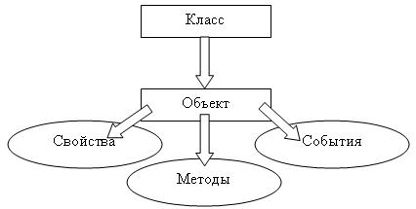
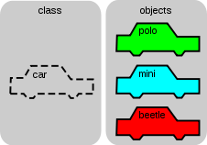
ООП
ООП (Объектно-ориентированное программирование) – парадигма программирования, в котором основными концепциями являются понятия классы и объекты. Класс - это тип, описывающий устройство объектов. Объект — сущность, появляющаяся при создании экземпляра класса.

Slide 5

Базовые принципы ООП
Наследование (inheritance) - это отношение между классами, при котором класс использует структуру или поведение другого класса (одиночное наследование), или других (множественное наследование) классов.
Инкапсуляция (encapsulation) - это сокрытие реализации класса и отделение его внутреннего представления от внешнего (интерфейса).
Полиморфизм (polymorphism) - положение теории типов, согласно которому имена (например, переменных) могут обозначать объекты разных (но имеющих общего родителя) классов.

Slide 6
Синтаксическое создание объекта
var obj = { width: 123, property: "property value", };
var audi = { color: "red", wheels: 4, engine: { volume: 2.0, power: 225 };

Slide 7
Создание объекта с помощью функции-конструктора
1. Определите объект, набрав функцию-конструктор. 2. Создайте экземпляр объекта с помощью ключевого слова new.
function Car(color, wheels, engine) { this.color = color; this.wheels = wheels; this.engine = engine; };
var audi = new Car("red", 4, {volume: 2.0, power: 225}); var bmw = new Car("white", 4, {volume: 2.0, power: 194});

Slide 8
Создание объекта через prototype
function Vehicle() { this.x = 0; this.y = 0; this.z = 0; this.color = "white"; } Vehicle.prototype.move = function(x, y, z){ this.x = x; this.y = y; this.z = z; }
function Car(){ // вызываем родительский конструктор Vehicle.call(this); } Car.prototype = Object.create(Vehicle.prototype); Car.prototype.constructor = Car; var audi = new Car();
Вы можете добавить свойство к ранее определенному типу объекта воспользовавшись свойством prototype.

Slide 9
ООП в JS
уменьшение сложности программного обеспечения;
повышение надежности программного обеспечения;
обеспечение возможности модификации отдельных компонентов программного обеспечения без изменения остальных его компонентов;
обеспечение возможности повторного использования отдельных компонентов программного обеспечения.

Slide 10
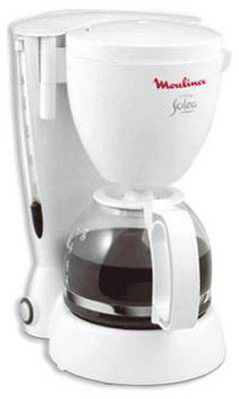
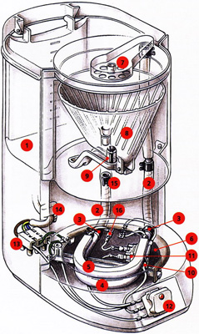
Польза внутренних и внешних интерфейсов
Секрет надежности и отлажены простоты кофеварки – в том, что все детали и спрятаны внутри.
Если снять с кофеварки защитный кожух, то использование её будет более сложным (куда нажимать?) и опасным (током ударить может).

